Slide 1
SPICO,
Système de Partage d’Information et de Coordination en Occitanie
Dernière mise à jour 05/2024

Slide 2
SPICO, l'outil de coordination régional
Focus sur le module DISCUSSIONS, la Messagerie instantanée sécurisée
Focus sur le module DOSSIERS, le dossier de coordination partagé
Cas d’usage de SPICO
Pour en savoir plus …

Slide 3
SPICO, l'outil de coordination régional

Slide 4

01 . SPICO, son origine
Financé par l'ARS Occitanie, son utilisation est gratuite depuis son lancement en 2020.
En réponse au Programme e-Parcours de Ma Santé 2022
Proposer aux acteurs du territoire un outil commun et sécurisé
Permettre à l’équipe de prise en charge de discuter en instantané et en mobilité
Faciliter la prise en charge coordonnée et pluriprofessionnelle

Slide 5



01 . SPICO, pour les professionnels en santé
EN LIBÉRAL & EN ÉTABLISSEMENT
Les professionnels du sanitaire
Un même outil régional pour tous les professionnels du parcours de santé des patients et usagers
Les professionnels du médico-social
Les professionnels du social

Slide 6

01 . SPICO, les bénéfices
DÉCLOISONNER
SPICO est un outil commun aux professionnels du sanitaire, du médico-social et du social
FLUIDIFIER
SPICO centralise les informations nécessaires à la coordination du parcours
Simplifier le partage d’informations et la coordination des parcours
COCONSTRUIRE
SPICO permet une structuration multidimensionnelle et collaborative de l’accompagnement
PARTAGER & ECHANGER
SPICO facilite les échanges et le partage d’informations entre professionnels
SECURISER
SPICO est sécurisé et confidentiel
pour l’échange de données de santé

Slide 7


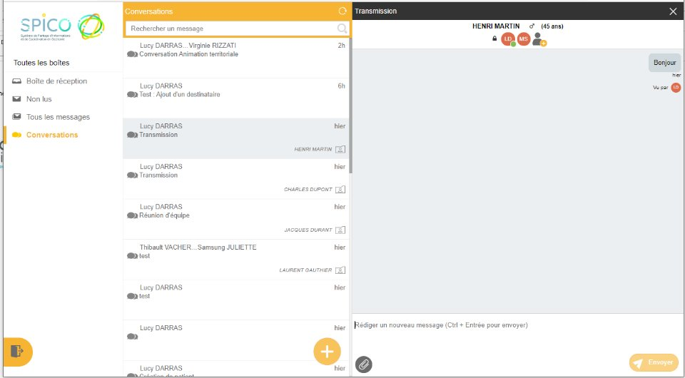
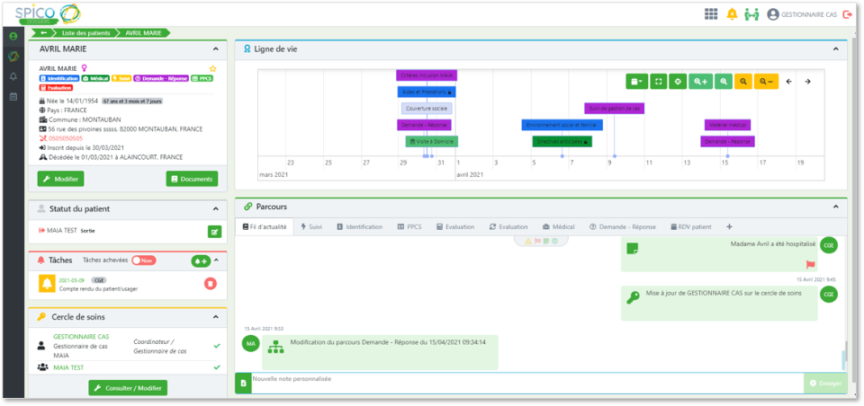
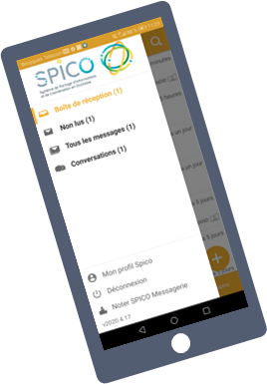
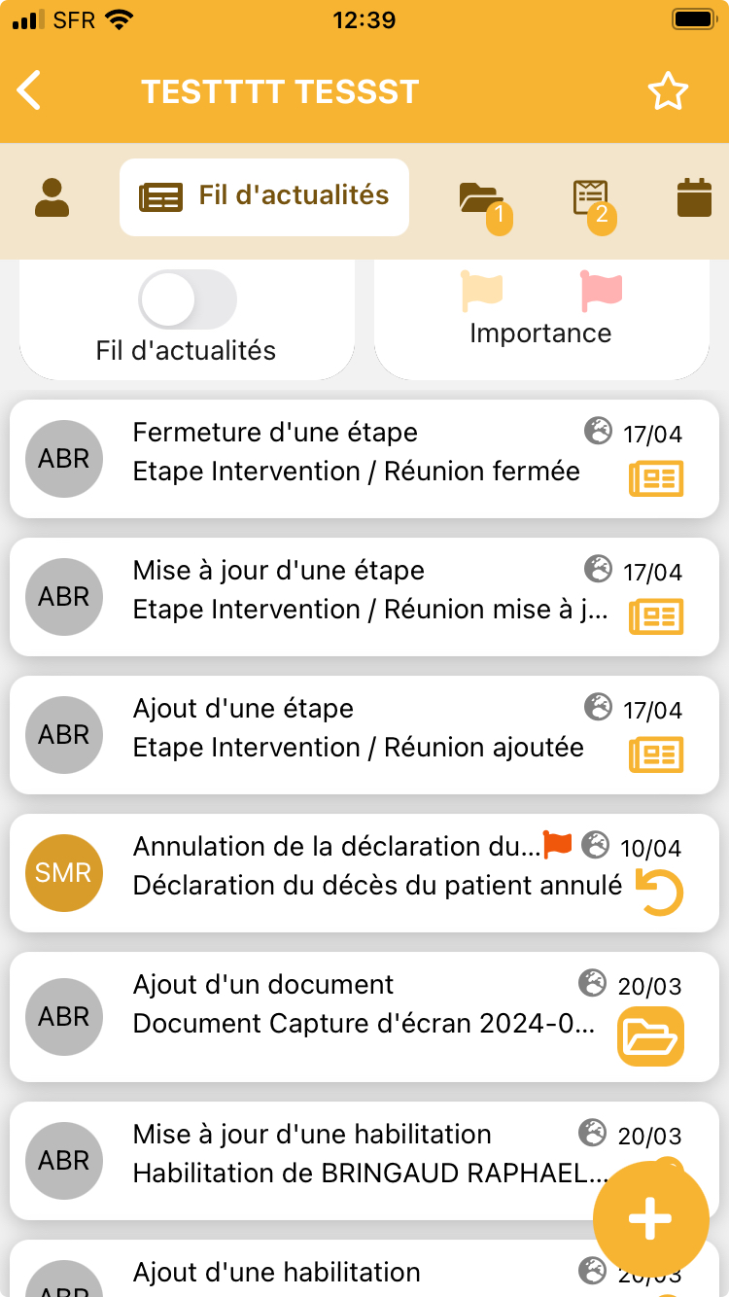
01 . SPICO, deux modules intégrés
Une MESSAGERIE INSTANTANEE sécurisée
Des DOSSIERS partagés
Annuaire régional intégré
Cercle de soins des usagers
Navigation fluide
Accessible sur ordinateur et mobile

Slide 8


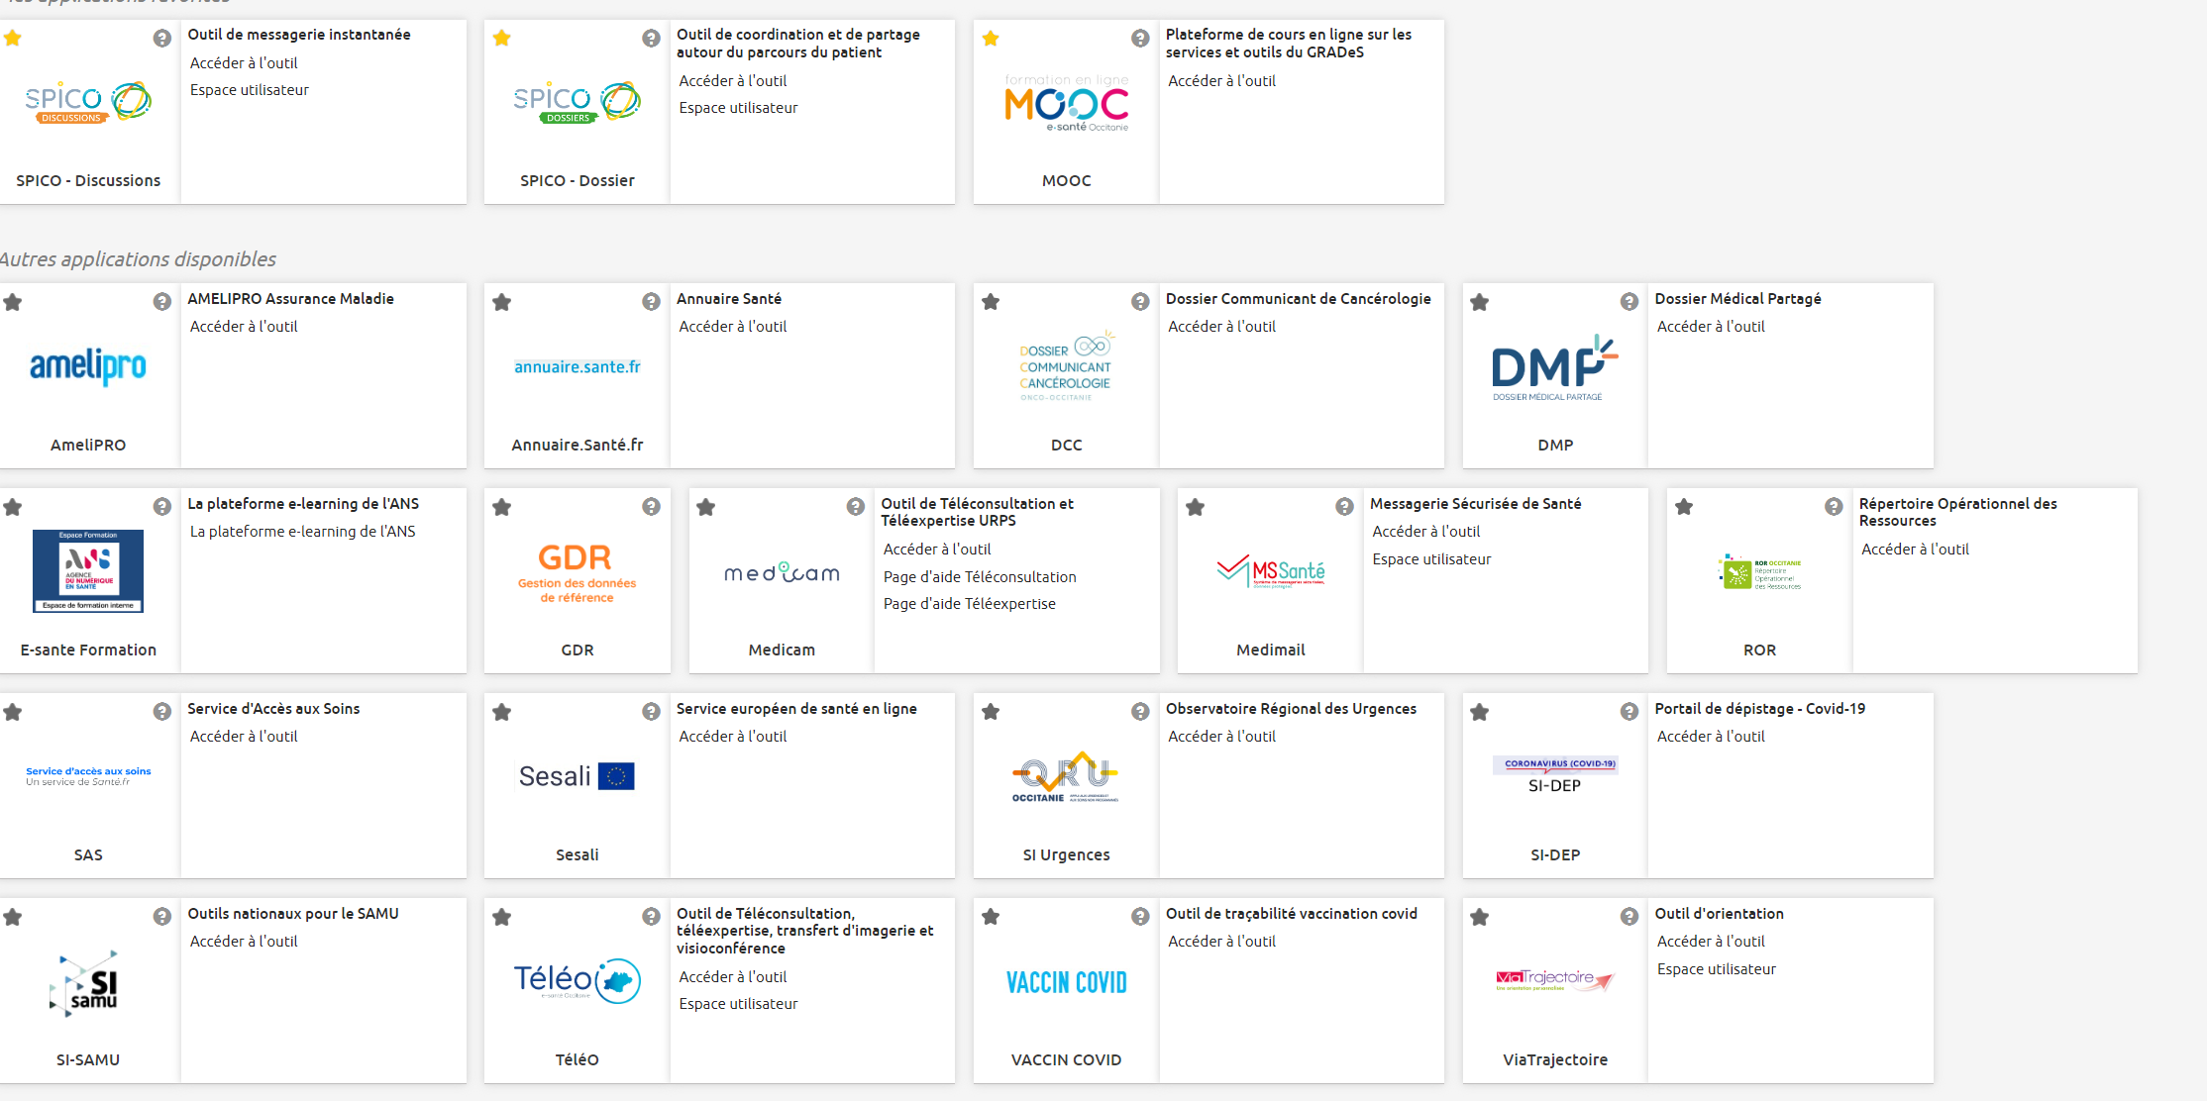
01 . Comment obtenir un compte SPICO ?
Pré-requis:
Être professionnel (santé) en Occitanie
Effectuer une demande de création de compte
(délai de validation des comptes 5-7 jours)
Demande de compte
Accès au PASS, le Portail des services numériques référencés par le GRADeS
Accès direct à l’outil
Intéressant si le professionnel utilise plusieurs solutions numériques car évite la ré-authentification
Intéressant si le professionnel n’utilise que SPICO

Slide 9
Focus sur Discussions
La messagerie instantanée sécurisée

Slide 10
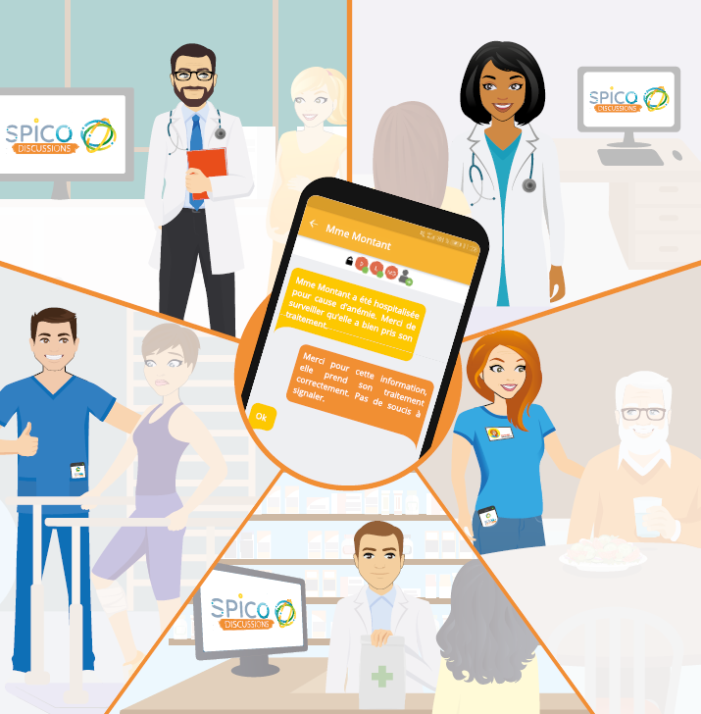






02. La messagerie instantanée sécurisée
Communiquez en instantané et de manière sécurisée
Créez des
échanges centrés patient/usager
Editez une synthèse pdf de vos échanges
Trouvez des professionnels
dans l’annuaire intégré
Partagez
des documents
ou des photos

Slide 11
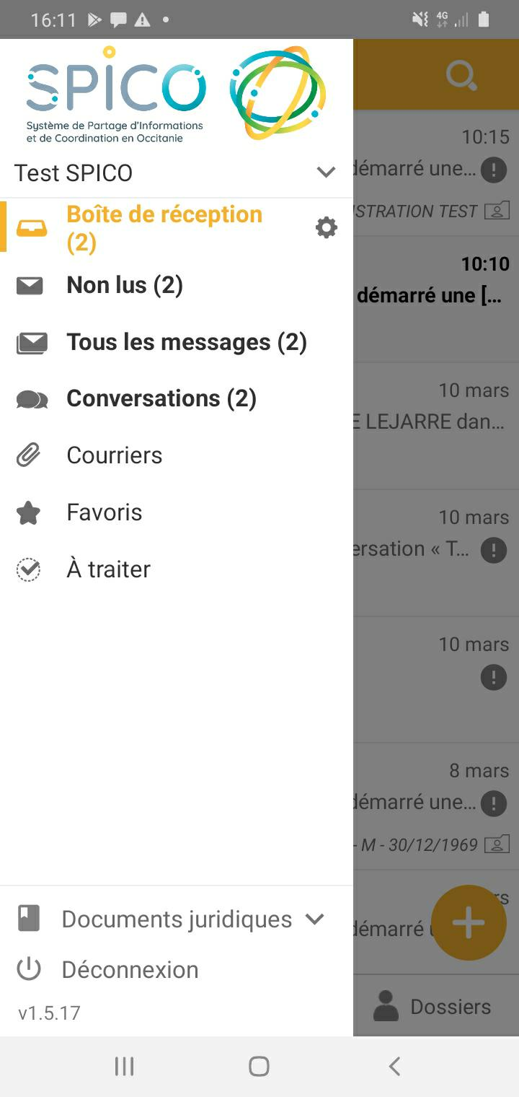
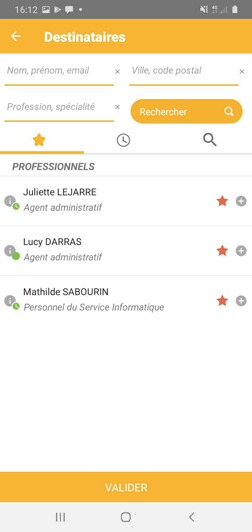
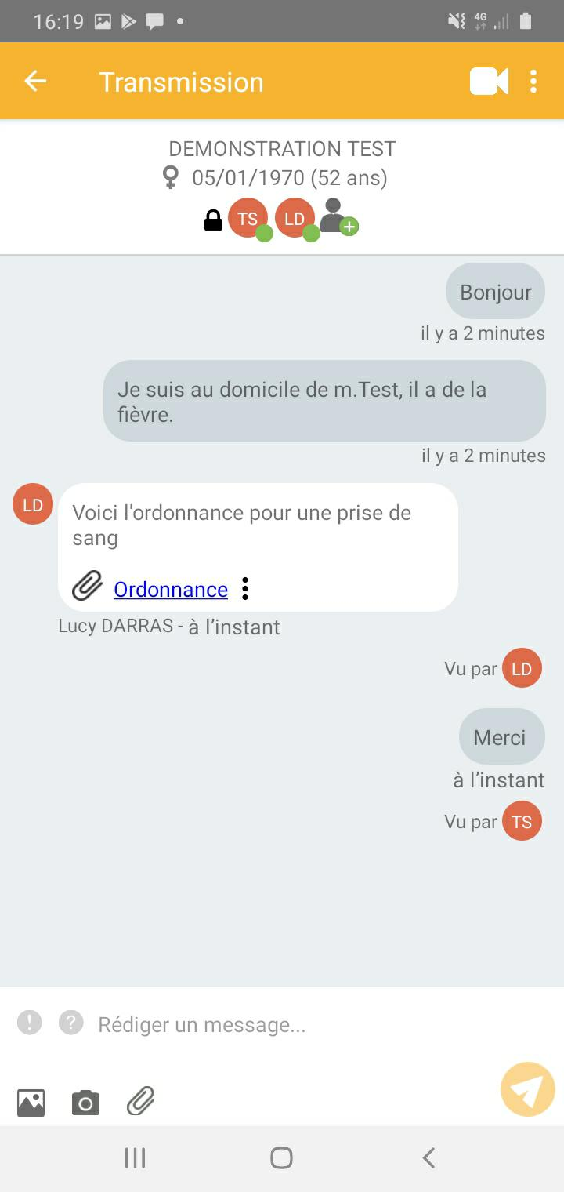
02. La messagerie instantanée sécurisée

Slide 12
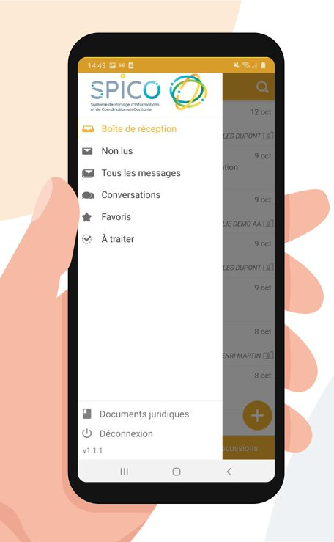
02. Les atouts du module Discussions
SPICO Discussions permet de :
  Respecter la confidentialité des données des patients et usagers par un échange sécurisé
  Inclure un professionnel dans une discussion en lui permettant d’avoir accès à l’historique des échanges et des documents échangés
  Pouvoir séparer le professionnel du personnel en utilisant deux solutions distinctes (les photos prises avec SPICO ne se sauvegardent pas dans votre galerie de photos personnelle)
  Contacter tous les professionnels de la région, même si vous n’avez pas leurs coordonnées. De même, vous n’aurez pas besoin de communiquer votre numéro de portable.
  Marquer une discussion comme à traiter ou comme non lue pour y revenir ultérieurement
  Indiquer qu’une discussion contient une urgence ou une demande
  Extraire tout ou partie des messages et pièces jointes d’une conversation sous un format pdf (éditer une la synthèse d’une conversation)
  Pouvoir créer une conversation centrée autour d’un patient / usager
  Accéder à Médimail, la Messagerie Sécurisée de Santé (mails).

Slide 13
Focus sur le module DOSSIERS
Le dossier de coordination centré patient / usager

Slide 14








03. Le dossier de coordination
Retrouvez les professionnels du cercle de soins (équipe de prise en charge, aidants, représentant légal…)
Visualisez la ligne de vie du patient/usager (identification et suivi du parcours)
Partagez des documents en toute sécurité (CR, ordonnances, bilans…)
Consultez le cahier de liaison dématérialisé (traçabilité des actions, notification d’événements…)
Des formulaires par thématique
(administratif et social, médical, cadre de vie PPCS…)
Consultez les agendas partagés des professionnels.
Visionnez votre tableau de bord avec les tâches et alertes de vos dossiers.

Slide 15

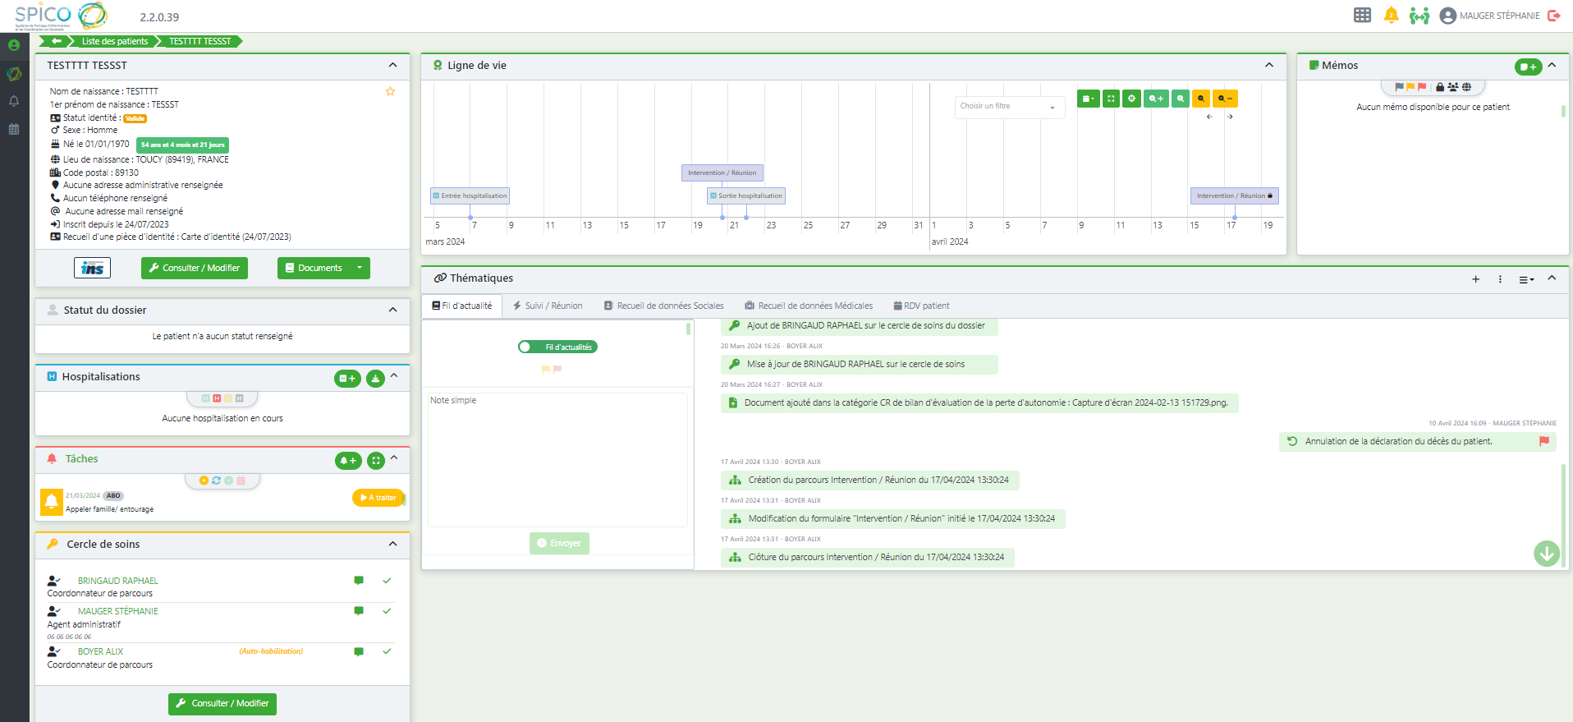


03. Contenu du dossier de coordination
Les informations administratives
Les mémos
La ligne de vie
Les documents du dossier
Les statuts du dossier par structure
Les thématiques du parcours
Le suivi des hospitalisations
Les taches
Le fil d’actualité / le cahier de liaison
Le cercle de soins

Slide 16
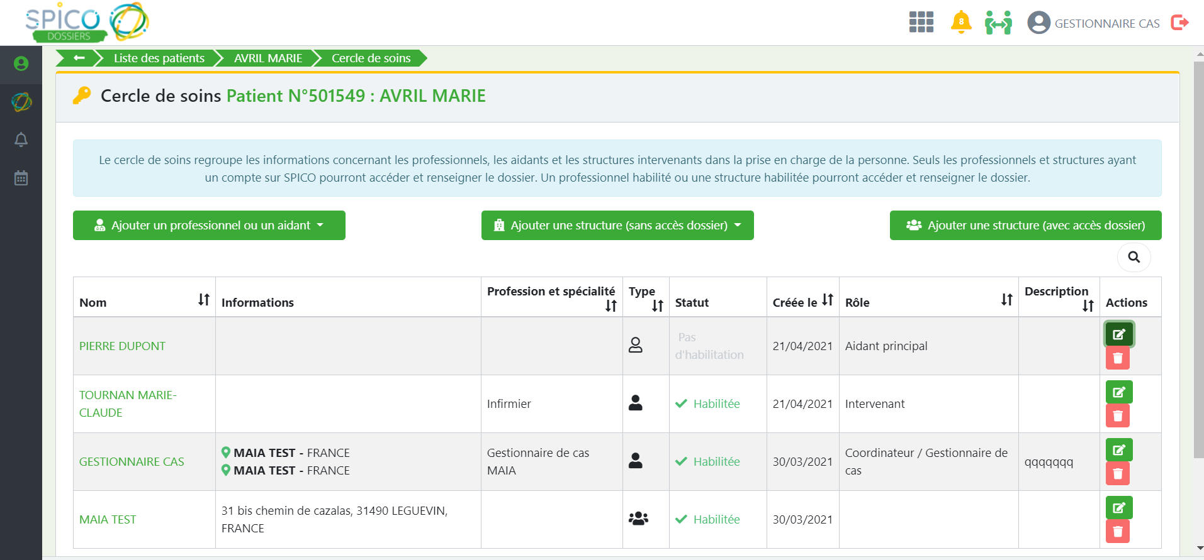
03. Le cercle de soins

Slide 17
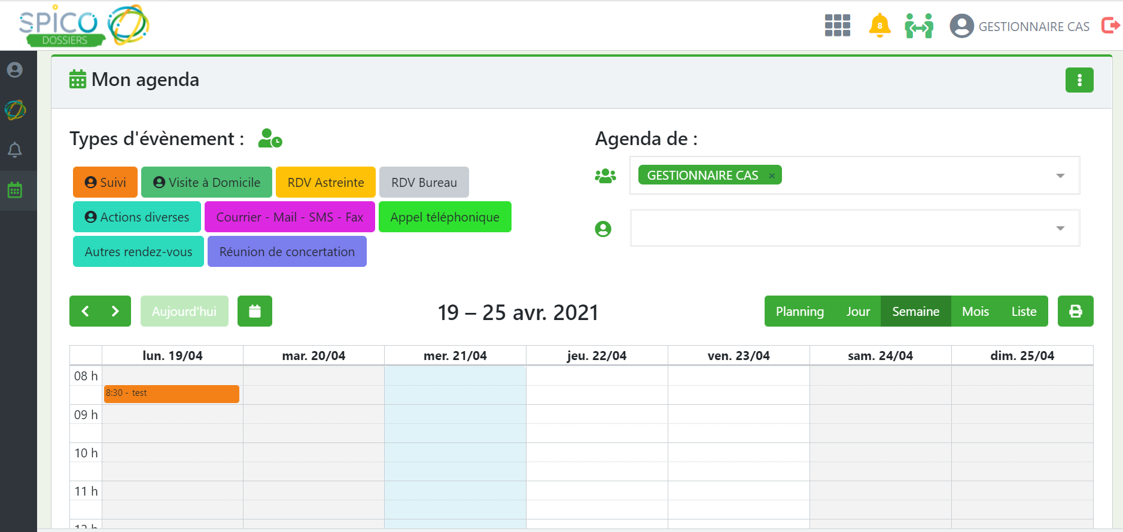
03. Les agendas partagés

Slide 18
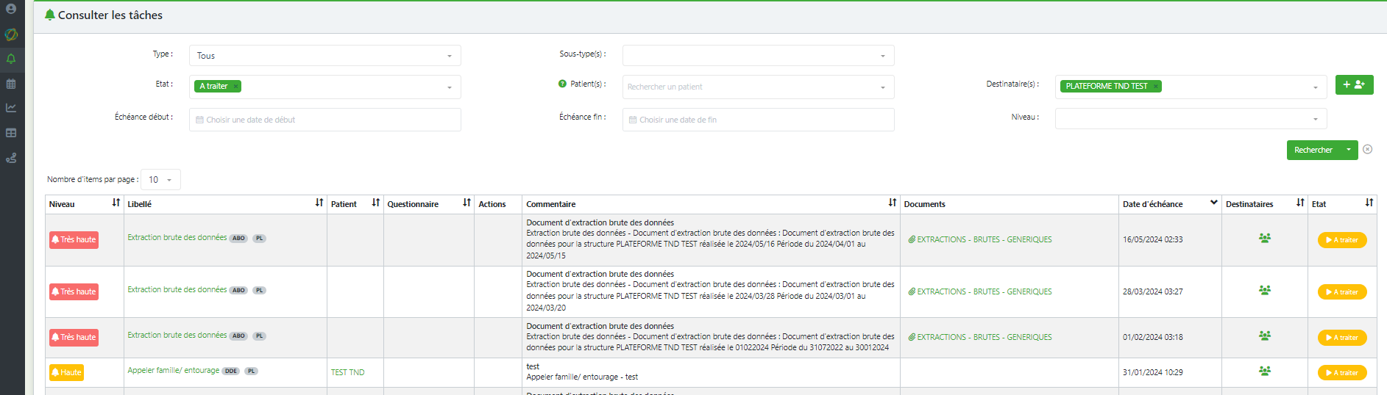
03. Le tableau de suivi des tâches

Slide 19
Cas d’usage SPICO
Modules Discussions et Dossiers

Slide 20

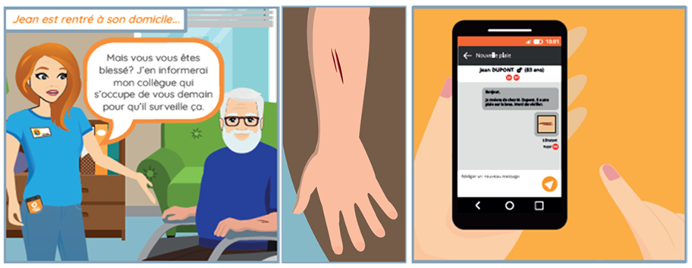
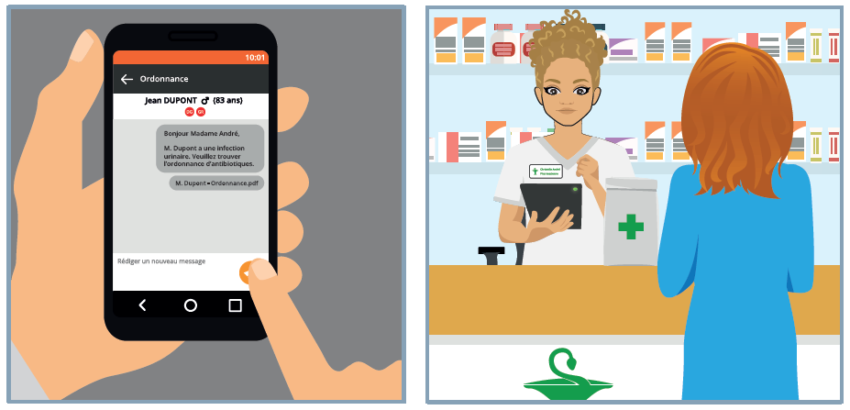
04. Cas d’usage de SPICO
Utilisation de la messagerie instantanée Discussions pour le partage d’informations au sein de l’équipe de soins et la coordination de la prise en charge

Slide 21
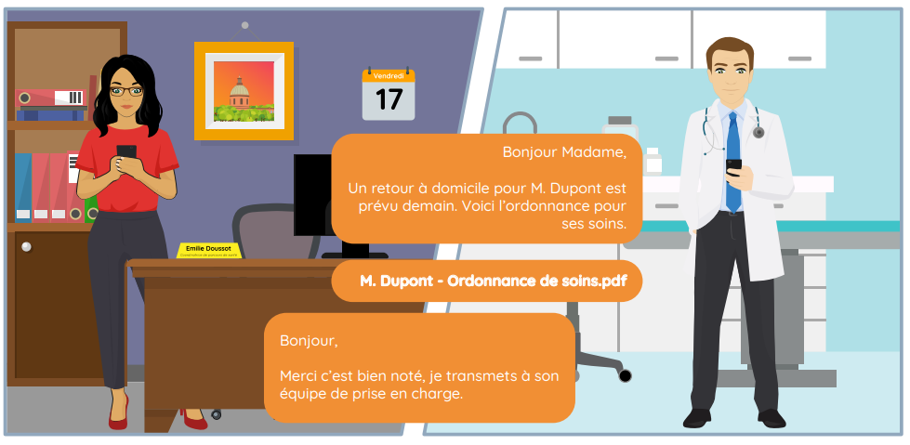
04. Cas d’usage de SPICO
Renforcer le lien ville / hôpital
Renforcer le lien ville / hôpital en partageant une ordonnance par la messagerie instantanée Discussions, ou en déposant l’ordonnance dans le dossier du patient (module Dossiers)

Slide 22
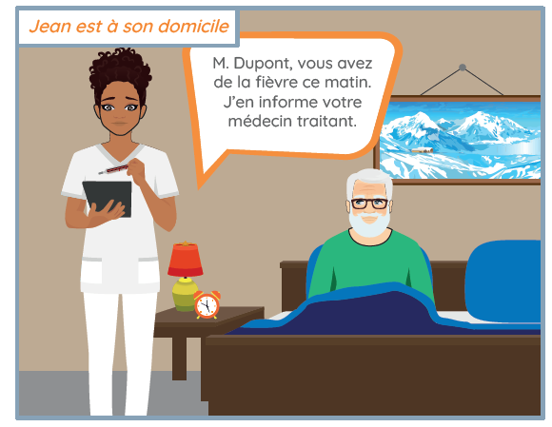
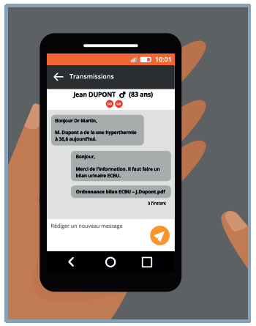
04. Cas d’usage de SPICO
Gestion coordonnée des situations urgentes : l’infirmière à domicile contacte le médecin par la messagerie instantanée Discussions pour récupérer une ordonnance. L’événement est tracé sur le module Dossiers du patient, et l’équipe de prise en charge en est informée.

Slide 23
Pour en savoir plus
Liens utiles, contacts…

Slide 24



05. Liens utiles !
Retrouvez tous nos supports pratiques sur notre site internet
C’est par ici !
Demander une création de compte SPICO :
Création de compte
Se connecter à SPICO :
Depuis un ordinateur
Par le Portail PASS
(sur navigateur web)
Accès direct à SPICO
(sur navigateur web)
L’application pour bureau, suivez ce guide !
Téléchargez l’application mobile
Mise à jour le 22/05/2024

Slide 25


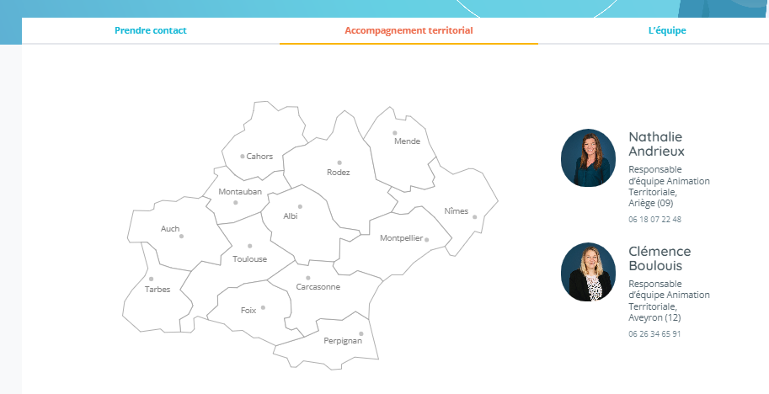

05. Contacts
Vous souhaitez être accompagné pour devenir utilisateur de SPICO ?
Vous avez besoin d’aide à l’utilisation de SPICO ?
Contactez l’animateur territorial de votre département
Contactez notre centre de service

